Slide 1

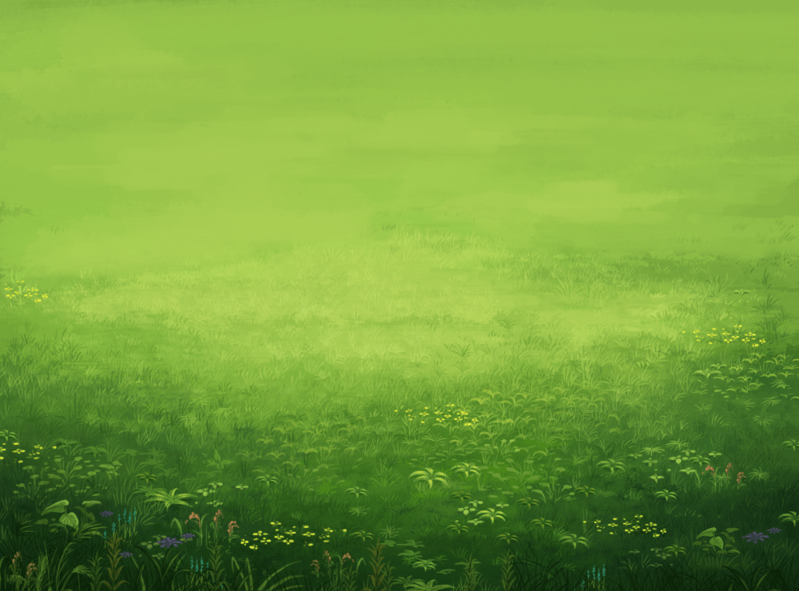
Moristory I
PART 1：第十六只天使

Slide 2


Moristory II
PART 5：家

Slide 3

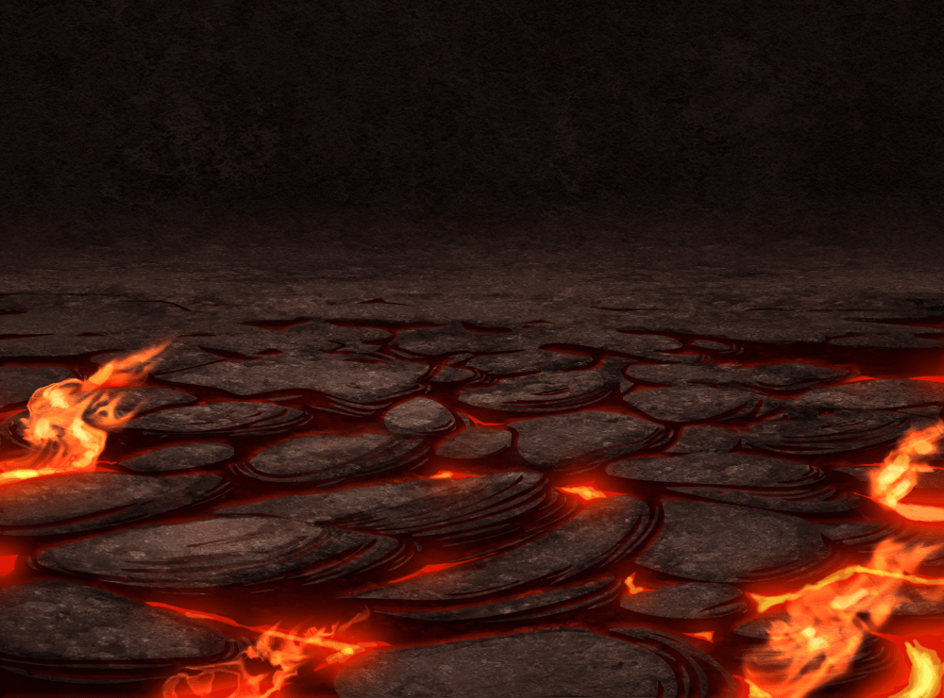
Moristory III
PART 9：xxx

Slide 4

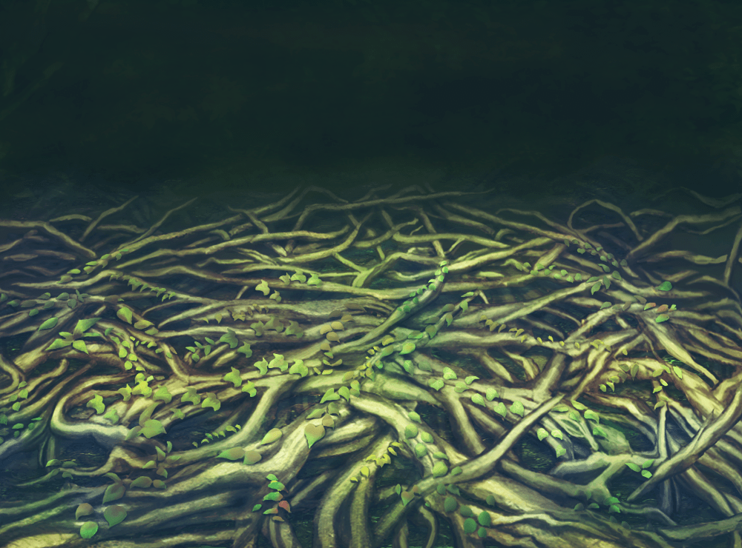
Moristory IV
PART 13： xxx

Slide 5

Moristory V
PART 17： xxx

Slide 6

Moristory VI
PART 21： xxx

Slide 7
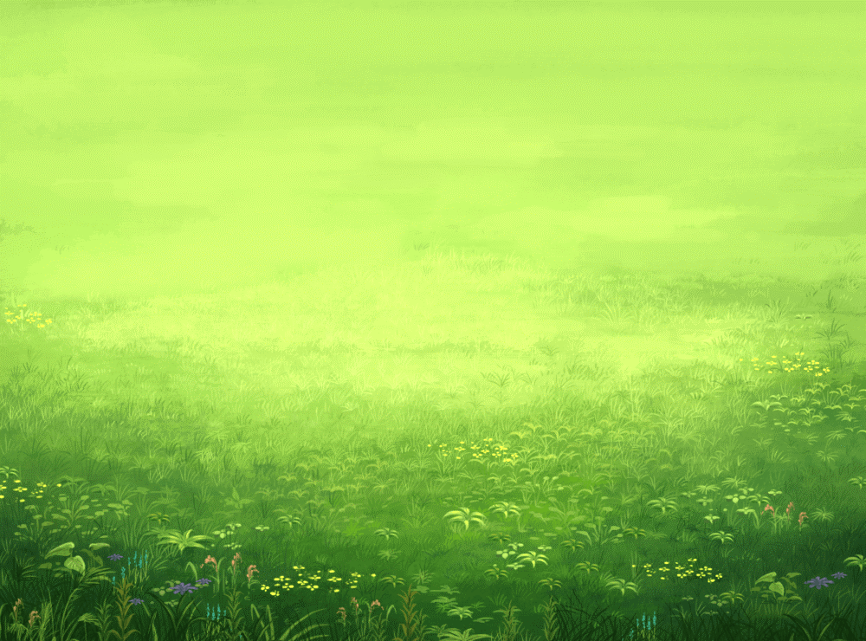
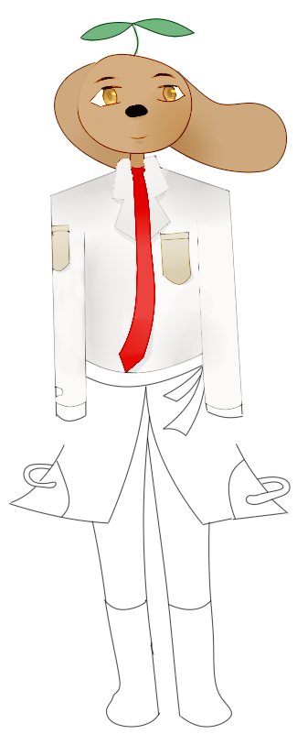
>
（叹气）这么说你今天还没吃东西吧？

Slide 8


（叹气）这么说你今天还没吃东西吧？
黑嘴

Slide 9
Time Line
错误的时间线
所在的时间线
B
X
A
C
D
A
A
X

Slide 10
Moristory I

